Slide 1
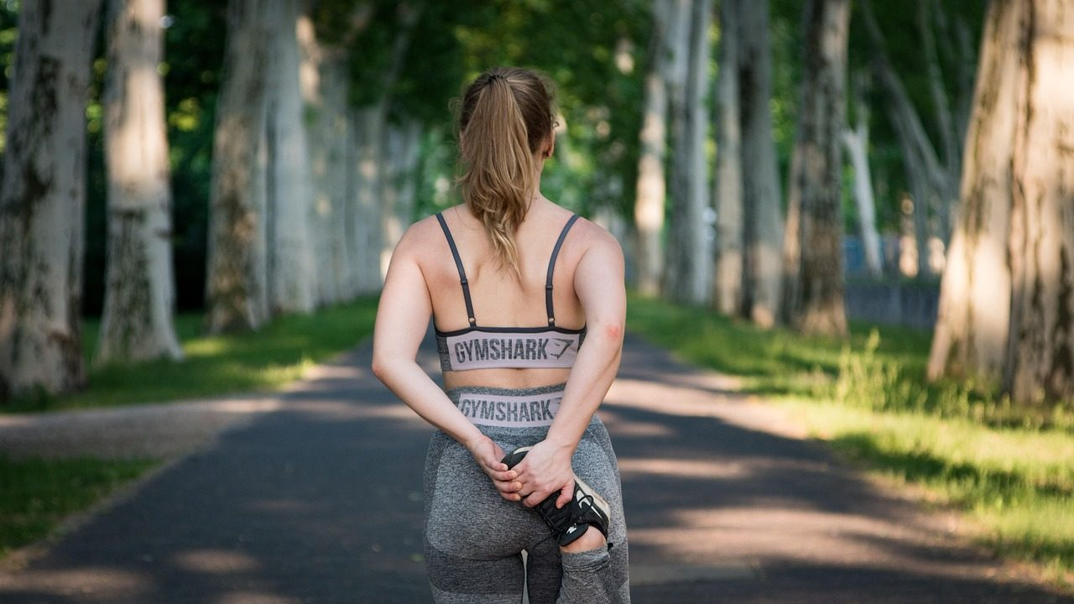
Salud, rendimiento y
estética: tres
objetivos distintos
Salud y Estética
Ver el OA en saludyestetica.lumbre.lat
Notes:
Objeto de aprendizaje de Lumbre · Salud y Estética
Enlace: https://saludyestetica.lumbre.lat/object/sye-c28-r01-oa05-salud-rendimiento-y-estetica

Slide 2
Acerca de este OA · 1 de 2
Objetivo
Distinguir los objetivos de salud, rendimiento y estética, reconocer cuándo entran en conflicto y ordenar prioridades sin sacrificar la salud ni convertir la apariencia en la única medida del progreso.
Descripción
Quinta lección del curso 28: qué mide cada objetivo, por qué la salud es la base, cómo la estética se vuelve una meta legítima pero mal medida y qué hacer cuando los tres tiran en direcciones distintas.
Salud, rendimiento y estética: tres objetivos distintos
2 / 70
Notes:
Enlace al OA: https://saludyestetica.lumbre.lat/object/sye-c28-r01-oa05-salud-rendimiento-y-estetica

Slide 3
Acerca de este OA · 2 de 2
Autoría: Salud y Estética
Etiquetas: salud · rendimiento · estética · prioridades · criterio
Salud, rendimiento y estética: tres objetivos distintos
3 / 70
Notes:
Continuación de «Acerca de este OA» (2 de 2).

Slide 4
Salud, rendimiento y estética: tres objetivos distintos · 1 de 3
Público y alcance
Personas adultas y jóvenes desde 16 años que se ejercitan o quieren empezar y que quieren entender la nutrición alrededor del ejercicio. No requiere conocimientos previos. Es formación educativa: no prescribe dietas, entrenamientos ni tratamientos, y no sustituye la valoración de un profesional sanitario.
Salud, rendimiento y estética: tres objetivos distintos
4 / 70

Slide 5
Salud, rendimiento y estética: tres objetivos distintos · 2 de 3
Caso ficticio. Renata, nombre inventado, tiene treinta y un años y empezó a correr para «tonificar». Su entrenador le dice que baje grasa para mejorar su tiempo en la carrera de diez kilómetros; una amiga le recomienda ayuno y cardio en ayunas para marcar el abdomen; su médico le comenta que sus análisis y su presión arterial mejoraron desde que se mueve.
Salud, rendimiento y estética: tres objetivos distintos
5 / 70
Notes:
Continuación de «Salud, rendimiento y estética: tres objetivos distintos» (2 de 3).

Slide 6
Salud, rendimiento y estética: tres objetivos distintos · 3 de 3
Renata sólo mira la báscula, que casi no se ha movido, y siente que no está logrando nada. Los tres consejos hablan de su cuerpo, pero no del mismo objetivo: uno busca salud, otro rendimiento y otro apariencia. Confundirlos la lleva a medir todo con una sola vara y a desanimarse con datos que no responden a la pregunta que hace.
Esta lección separa los tres objetivos, muestra dónde chocan y propone un orden que no sacrifica lo que sostiene a los demás.
Salud, rendimiento y estética: tres objetivos distintos
6 / 70
Notes:
Continuación de «Salud, rendimiento y estética: tres objetivos distintos» (3 de 3).

Slide 7
Tres palabras que parecen una sola · 1 de 2
Salud, rendimiento y estética suenan a lo mismo cuando se habla de «ponerse bien», pero responden a preguntas distintas. La salud pregunta cómo funciona el cuerpo: energía, sueño, ánimo, presión, glucosa, dolor, capacidad de hacer la vida diaria. El rendimiento pregunta qué tan bien haces una tarea concreta: correr más, levantar más, recuperarte entre series, resistir un partido. La estética pregunta cómo se ve el cuerpo, y esa respuesta depende de la cultura, la moda, la luz y el espejo que uses.
Salud, rendimiento y estética: tres objetivos distintos
7 / 70

Slide 8
Tres palabras que parecen una sola · 2 de 2
Cada objetivo tiene su propia medida y su propio plazo. La salud se nota en semanas y meses, y a veces en análisis que no se ven. El rendimiento se mide con una marca, una serie o una sesión que antes costaba más. La estética se mide con fotos, ropa o percepciones que cambian según el día. El error empieza cuando se usa una sola vara para los tres: la báscula no dice si duermes mejor, ni si tu presión mejora, ni si tu entrenamiento progresa. Dice un número, no un objetivo. Y cuando la única medida es la báscula, cualquier fluctuación se lee como fracaso.
Salud, rendimiento y estética: tres objetivos distintos
8 / 70
Notes:
Continuación de «Tres palabras que parecen una sola» (2 de 2).

Slide 9
La salud es la base, no el premio de consolación · 1 de 4
La actividad física regular es «muy beneficiosa para la salud física y mental», según la OMS, y esos beneficios no dependen de que la báscula se mueva. Una persona puede mejorar su presión, su glucosa, su sueño o su estado de ánimo aunque el peso cambie poco. Esa es la razón para poner la salud primero: no porque sea el objetivo más noble, sino porque es la condición que hace posibles los otros dos. Sin energía, sin descanso y sin un cuerpo que se recupere, el rendimiento se estanca y la apariencia se vuelve una meta cada vez más cara.
Salud, rendimiento y estética: tres objetivos distintos
9 / 70

Slide 10
La salud es la base, no el premio de consolación · 2 de 4
El NIDDK recuerda que la obesidad es una enfermedad crónica y que el exceso de peso aumenta el riesgo de diabetes tipo 2, enfermedad cardiaca, enfermedad renal y otros problemas. Esa frase no convierte a nadie en un diagnóstico ni justifica burlarse de un cuerpo: explica por qué la salud merece una conversación seria y no sólo un comentario sobre tallas. Cuando la estética se pone por delante, es fácil olvidar que el cuerpo que se quiere mostrar es el mismo que necesita dormir, digerir, defenderse de infecciones y recuperarse del entrenamiento.
Salud, rendimiento y estética: tres objetivos distintos
10 / 70
Notes:
Continuación de «La salud es la base, no el premio de consolación» (2 de 4).

Slide 11
La salud es la base, no el premio de consolación · 3 de 4
Qué es y qué no es esta lección
Formación intermedia de carácter informativo. Distingue salud, rendimiento y estética y propone un orden de prioridades; no prescribe dietas, entrenamientos ni tratamientos, y no sustituye la valoración de un profesional sanitario.
Verse mejor no es estar mejor
Un cambio de apariencia no prueba que la salud mejore, y un peso estable no prueba que no haya avances. La báscula y el espejo no miden sueño, fuerza, presión ni ánimo.
Salud, rendimiento y estética: tres objetivos distintos
11 / 70
Notes:
Continuación de «La salud es la base, no el premio de consolación» (3 de 4).

Slide 12
La salud es la base, no el premio de consolación · 4 de 4
Pregunta qué objetivo estás midiendo
Antes de juzgar un resultado, di en voz alta qué objetivo estabas buscando. Si la respuesta es «estética», no esperes que la báscula te diga si estás más sano.
Salud, rendimiento y estética: tres objetivos distintos
12 / 70
Notes:
Continuación de «La salud es la base, no el premio de consolación» (4 de 4).

Slide 13
El rendimiento no siempre vive en el cuerpo más delgado · 1 de 2
El rendimiento depende de entrenamiento, técnica, energía disponible, sueño y recuperación. Bajar de peso puede mejorar una marca en algunos deportes y empeorarla en otros; no hay una dirección universal. Un cuerpo muy restringido puede perder fuerza, tolerar peor las cargas y enfermar más seguido. Por eso el rendimiento se mide con la tarea que te importa y no con un número de báscula: si tu objetivo es correr diez kilómetros, la pregunta es cómo corres, no cuánto pesas. Una marca mejor con menos energía tampoco es un progreso sostenible.
Salud, rendimiento y estética: tres objetivos distintos
13 / 70

Slide 14
El rendimiento no siempre vive en el cuerpo más delgado · 2 de 2
También importa el deporte. Un levantador y una corredora no necesitan el mismo cuerpo ni la misma energía, y dos personas del mismo deporte pueden rendir mejor con composiciones distintas. Copiar la dieta o el físico de un atleta de élite es doblemente engañoso: no ves su genética, su historial, su equipo ni los años que lleva entrenando. El rendimiento se construye con un plan que se sostiene, no con una restricción que se presume. La comparación útil es contigo mismo hace un mes, no con una foto ajena.
Salud, rendimiento y estética: tres objetivos distintos
14 / 70
Notes:
Continuación de «El rendimiento no siempre vive en el cuerpo más delgado» (2 de 2).

Slide 15
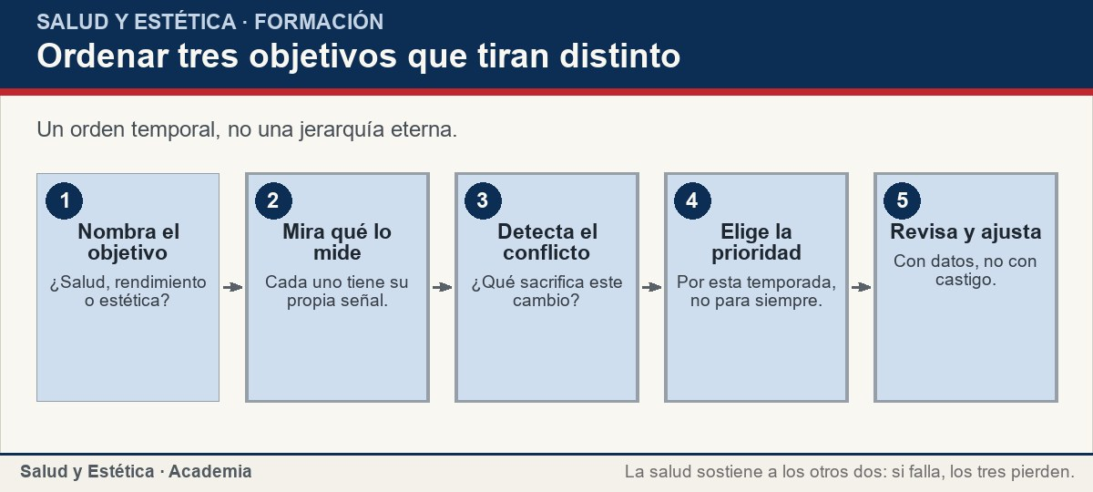
El rendimiento no siempre vive en el cuerpo más delgado
Un orden temporal, no una jerarquía eterna.
Ver imagen original en el OA
Notes:
Imagen del OA: assets/fig-1-flujo.jpg
Texto alternativo: Ordenar tres objetivos que tiran distinto
Pie: Un orden temporal, no una jerarquía eterna.
Enlace: https://saludyestetica.lumbre.lat/object/sye-c28-r01-oa05-salud-rendimiento-y-estetica

Slide 16
La estética: legítima, subjetiva y difícil de medir · 1 de 2
Querer verse bien no es frívolo. La apariencia influye en cómo nos sentimos y en cómo nos tratamos, y cuidarla puede ser una forma de autocuidado. El problema no es el deseo, sino convertirlo en la única prueba de que algo sirve. Los cánones cambian con las décadas y las culturas; lo que hoy se considera «tonificado» mañana se ve distinto. Además, la forma del cuerpo depende de la genética, la edad, el sexo, la distribución de la grasa y la historia de cada persona, no sólo del esfuerzo. También cambia con lo que el cuerpo ha vivido.
Salud, rendimiento y estética: tres objetivos distintos
16 / 70

Slide 17
La estética: legítima, subjetiva y difícil de medir · 2 de 2
La estética también es difícil de medir porque el espejo no es un instrumento. La luz, la ropa, la postura, la hora del día y el estado de ánimo cambian la percepción. Una foto puede mostrar un cambio que la báscula no ve, y una báscula puede mostrar un cambio que la foto no explica. Ninguna de las dos dice si estás más sano. Usarlas como datos está bien; usarlas como jueces únicos lleva a decisiones que no resisten la semana. Una medida aislada no cuenta la historia; una serie de datos en las mismas condiciones, sí.
Salud, rendimiento y estética: tres objetivos distintos
17 / 70
Notes:
Continuación de «La estética: legítima, subjetiva y difícil de medir» (2 de 2).

Slide 18
La estética: legítima, subjetiva y difícil de medir
Situaciones donde los objetivos se cruzan. La tercera columna no decide por ti: ordena la conversación.
Salud, rendimiento y estética: tres objetivos distintos
18 / 70
Notes:
Título completo de la tabla que sigue.

Slide 19
Tabla · 1 de 2
Situación | Qué objetivo está hablando | Decisión prudente
Quiero marcar el abdomen en un mes | Estética con prisa | Revisar sueño, comida y entrenamiento antes de recortar más.
Mi marca no mejora aunque peso menos | Rendimiento | Mirar energía, recuperación y técnica, no sólo el peso.
Mis análisis mejoraron pero la báscula no | Salud | Conservar el hábito y medir lo que sí cambió.
Salud, rendimiento y estética: tres objetivos distintos
19 / 70
Notes:
Tabla del OA: Tabla
Enlace: https://saludyestetica.lumbre.lat/object/sye-c28-r01-oa05-salud-rendimiento-y-estetica

Slide 20
Tabla · 2 de 2
Situación | Qué objetivo está hablando | Decisión prudente
Me da culpa saltarme un entrenamiento | Estética o control | Recuperar flexibilidad y consultar si la culpa persiste.
Quiero copiar el cuerpo de un atleta | Estética con información incompleta | Recordar genética, historial y contexto que no ves.
Salud, rendimiento y estética: tres objetivos distintos
20 / 70
Notes:
Tabla del OA: Tabla
Enlace: https://saludyestetica.lumbre.lat/object/sye-c28-r01-oa05-salud-rendimiento-y-estetica

Slide 21
Cuando los objetivos chocan · 1 de 2
Los conflictos aparecen cuando un objetivo pide algo que otro no puede pagar. Bajar grasa rápido puede mejorar la apariencia y arruinar el rendimiento; entrenar más para rendir puede quitar horas de sueño y empeorar la salud; obsesionarse con una zona del cuerpo puede llevar a ejercicio de castigo y a una relación difícil con la comida. El conflicto no siempre es evidente: a veces se disfraza de disciplina, de «modo competencia» o de un reto de redes sociales. Se resuelve nombrando qué estás dispuesto a sacrificar y qué no.
Salud, rendimiento y estética: tres objetivos distintos
21 / 70

Slide 22
Cuando los objetivos chocan · 2 de 2
Hay señales que merecen atención: cansancio que no cede, lesiones repetidas, menstruación irregular, obsesión por pesar o medir, culpa después de comer, ejercicio que se siente obligatorio aunque haya dolor. El NIMH describe los trastornos de la conducta alimentaria como enfermedades graves en las que la persona puede quedar fijada en el peso, la figura o el control de la comida. No se trata de diagnosticarte con una lista, sino de reconocer cuándo el objetivo estético dejó de ser un deseo y se volvió una trampa.
Salud, rendimiento y estética: tres objetivos distintos
22 / 70
Notes:
Continuación de «Cuando los objetivos chocan» (2 de 2).

Slide 23
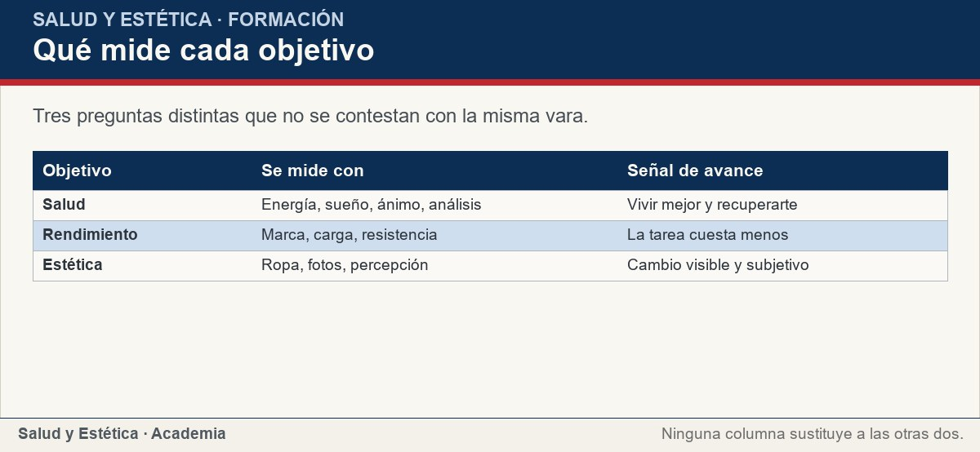
Cuando los objetivos chocan
Tres preguntas distintas que no se contestan con la misma vara.
Ver imagen original en el OA
Notes:
Imagen del OA: assets/fig-2-matriz.jpg
Texto alternativo: Qué mide cada objetivo
Pie: Tres preguntas distintas que no se contestan con la misma vara.
Enlace: https://saludyestetica.lumbre.lat/object/sye-c28-r01-oa05-salud-rendimiento-y-estetica

Slide 24
Ordenar prioridades sin rigidez · 1 de 2
Un orden práctico es: primero la salud, después el rendimiento si entrenas para algo concreto, y al final la estética como consecuencia que se disfruta pero no manda. Eso no significa ignorar la apariencia; significa que no se compra a costa del sueño, la comida suficiente o la recuperación. Si un cambio te quita energía, te lesiona o te hace temer la comida, el precio es demasiado alto aunque el espejo lo aplauda. Ese orden no es una jerarquía moral: es una forma de proteger lo que hace posible lo demás.
Salud, rendimiento y estética: tres objetivos distintos
24 / 70

Slide 25
Ordenar prioridades sin rigidez · 2 de 2
El orden también puede cambiar por temporadas. Hay meses en los que la prioridad es descansar y recuperar una lesión; otros, en los que hay una competencia; otros, en los que sólo quieres mantener el hábito. Lo importante es decirlo en voz alta y revisarlo cada cierto tiempo, no improvisar cada lunes. Si la estética ocupa todo el espacio y no puedes soltarla sin angustia, esa es una razón para consultar, no para apretar más. La prioridad se elige, se escribe y se revisa; no se improvisa cada mañana.
Salud, rendimiento y estética: tres objetivos distintos
25 / 70
Notes:
Continuación de «Ordenar prioridades sin rigidez» (2 de 2).

Slide 26
Sección
Ordenar prioridades sin rigidez · Procedimiento: ordenar tus objetivos en una hoja · Paso 1 de 6
Escribe los tres objetivos
En una hoja, separa salud, rendimiento y estética. Debajo de cada uno, anota qué quieres concretamente y para cuándo. Si una meta aparece en dos columnas, pregúntate cuál manda.
Salud, rendimiento y estética: tres objetivos distintos
26 / 70
Notes:
Recorrido: Procedimiento: ordenar tus objetivos en una hoja
Paso 1 de 6: Escribe los tres objetivos
Texto del paso: En una hoja, separa salud, rendimiento y estética. Debajo de cada uno, anota qué quieres concretamente y para cuándo. Si una meta aparece en dos columnas, pregúntate cuál manda.
Enlace: https://saludyestetica.lumbre.lat/object/sye-c28-r01-oa05-salud-rendimiento-y-estetica

Slide 27
Sección
Ordenar prioridades sin rigidez · Procedimiento: ordenar tus objetivos en una hoja · Paso 2 de 6
Asigna una medida a cada uno
Salud: energía, sueño, ánimo, análisis si los tienes. Rendimiento: una marca o una tarea. Estética: ropa o fotos. Si un objetivo no tiene medida, todavía es una intención.
Salud, rendimiento y estética: tres objetivos distintos
27 / 70
Notes:
Recorrido: Procedimiento: ordenar tus objetivos en una hoja
Paso 2 de 6: Asigna una medida a cada uno
Texto del paso: Salud: energía, sueño, ánimo, análisis si los tienes. Rendimiento: una marca o una tarea. Estética: ropa o fotos. Si un objetivo no tiene medida, todavía es una intención.
Enlace: https://saludyestetica.lumbre.lat/object/sye-c28-r01-oa05-salud-rendimiento-y-estetica

Slide 28
Sección
Ordenar prioridades sin rigidez · Procedimiento: ordenar tus objetivos en una hoja · Paso 3 de 6
Busca el precio del cambio
Para cada meta, escribe qué tendrías que sacrificar: horas de sueño, comida, tiempo, relaciones. Un cambio que se paga con salud no es un buen cambio, aunque se vea bien.
Salud, rendimiento y estética: tres objetivos distintos
28 / 70
Notes:
Recorrido: Procedimiento: ordenar tus objetivos en una hoja
Paso 3 de 6: Busca el precio del cambio
Texto del paso: Para cada meta, escribe qué tendrías que sacrificar: horas de sueño, comida, tiempo, relaciones. Un cambio que se paga con salud no es un buen cambio, aunque se vea bien.
Enlace: https://saludyestetica.lumbre.lat/object/sye-c28-r01-oa05-salud-rendimiento-y-estetica

Slide 29
Sección
Ordenar prioridades sin rigidez · Procedimiento: ordenar tus objetivos en una hoja · Paso 4 de 6
Elige una prioridad temporal
Decide qué objetivo manda este mes o esta temporada. Los otros no desaparecen: quedan en segundo plano. Escribir la fecha de revisión evita que la excepción se vuelva eterna.
Salud, rendimiento y estética: tres objetivos distintos
29 / 70
Notes:
Recorrido: Procedimiento: ordenar tus objetivos en una hoja
Paso 4 de 6: Elige una prioridad temporal
Texto del paso: Decide qué objetivo manda este mes o esta temporada. Los otros no desaparecen: quedan en segundo plano. Escribir la fecha de revisión evita que la excepción se vuelva eterna.
Enlace: https://saludyestetica.lumbre.lat/object/sye-c28-r01-oa05-salud-rendimiento-y-estetica

Slide 30
Sección
Ordenar prioridades sin rigidez · Procedimiento: ordenar tus objetivos en una hoja · Paso 5 de 6
Revisa con datos, no con castigo
Al terminar el plazo, compara las medidas que elegiste. Si no avanzaste, pregunta qué faltó: sueño, comida, entrenamiento, tiempo. No conviertas el resultado en un juicio sobre tu valor.
Salud, rendimiento y estética: tres objetivos distintos
30 / 70
Notes:
Recorrido: Procedimiento: ordenar tus objetivos en una hoja
Paso 5 de 6: Revisa con datos, no con castigo
Texto del paso: Al terminar el plazo, compara las medidas que elegiste. Si no avanzaste, pregunta qué faltó: sueño, comida, entrenamiento, tiempo. No conviertas el resultado en un juicio sobre tu valor.
Enlace: https://saludyestetica.lumbre.lat/object/sye-c28-r01-oa05-salud-rendimiento-y-estetica

Slide 31
Sección
Ordenar prioridades sin rigidez · Procedimiento: ordenar tus objetivos en una hoja · Paso 6 de 6
Consulta si el orden se rompe
Si la estética desplazó todo, si comer te angustia o si el cansancio y las lesiones se acumulan, busca ayuda profesional. Ese es un problema de salud, no de disciplina.
Salud, rendimiento y estética: tres objetivos distintos
31 / 70
Notes:
Recorrido: Procedimiento: ordenar tus objetivos en una hoja
Paso 6 de 6: Consulta si el orden se rompe
Texto del paso: Si la estética desplazó todo, si comer te angustia o si el cansancio y las lesiones se acumulan, busca ayuda profesional. Ese es un problema de salud, no de disciplina.
Enlace: https://saludyestetica.lumbre.lat/object/sye-c28-r01-oa05-salud-rendimiento-y-estetica

Slide 32
Ordenar prioridades sin rigidez · Caso ficticio: las tres varas de Renata · Paso 1 de 3
Los datos del caso
Caso ficticio. Renata corre tres veces por semana, quiere mejorar su tiempo en diez kilómetros y también quiere verse más definida. Su báscula casi no cambia; su médico le dice que la presión y los análisis mejoraron; su entrenador le pide bajar grasa; su amiga le sugiere ayunar.
Salud, rendimiento y estética: tres objetivos distintos
32 / 70
Notes:
Recorrido: Caso ficticio: las tres varas de Renata
Paso 1 de 3: Los datos del caso
Texto del paso: Caso ficticio. Renata corre tres veces por semana, quiere mejorar su tiempo en diez kilómetros y también quiere verse más definida. Su báscula casi no cambia; su médico le dice que la presión y los análisis mejoraron; su entrenador le pide bajar grasa; su amiga le sugiere ayunar.
Enlace: https://saludyestetica.lumbre.lat/object/sye-c28-r01-oa05-salud-rendimiento-y-estetica

Slide 33
Ordenar prioridades sin rigidez · Caso ficticio: las tres varas de Renata · Paso 2 de 3
Lo que aparece al separar
Al escribir los tres objetivos, Renata ve que su salud ya avanzó aunque el peso no se mueva, que su rendimiento depende de entrenar con energía y dormir, y que su objetivo estético no tiene una medida clara más allá del espejo. También ve que el ayuno de su amiga no responde a ninguno de sus tres objetivos: es una regla suelta.
Salud, rendimiento y estética: tres objetivos distintos
33 / 70
Notes:
Recorrido: Caso ficticio: las tres varas de Renata
Paso 2 de 3: Lo que aparece al separar
Texto del paso: Al escribir los tres objetivos, Renata ve que su salud ya avanzó aunque el peso no se mueva, que su rendimiento depende de entrenar con energía y dormir, y que su objetivo estético no tiene una medida clara más allá del espejo. También ve que el ayuno de su amiga no responde a ninguno de sus tres objetivos: es una regla suelta.
Enlace: https://saludyestetica.lumbre.lat/object/sye-c28-r01-oa05-salud-rendimiento-y-estetica

Slide 34
Ordenar prioridades sin rigidez · Caso ficticio: las tres varas de Renata · Paso 3 de 3
Qué decide y por qué
Renata conserva el hábito, mide su tiempo y su energía, y deja de usar la báscula como único juez. No adopta el ayuno ni recorta más comida: primero revisa sueño, desayuno y recuperación. Su prioridad de la temporada es el rendimiento, con la salud como base. La estética queda como consecuencia, no como prueba. Si apareciera angustia con la comida, consultaría.
Salud, rendimiento y estética: tres objetivos distintos
34 / 70
Notes:
Recorrido: Caso ficticio: las tres varas de Renata
Paso 3 de 3: Qué decide y por qué
Texto del paso: Renata conserva el hábito, mide su tiempo y su energía, y deja de usar la báscula como único juez. No adopta el ayuno ni recorta más comida: primero revisa sueño, desayuno y recuperación. Su prioridad de la temporada es el rendimiento, con la salud como base. La estética queda como consecuencia, no como prueba. Si apareciera angustia con la comida, consultaría.
Enlace: https://saludyestetica.lumbre.lat/object/sye-c28-r01-oa05-salud-rendimiento-y-estetica

Slide 35
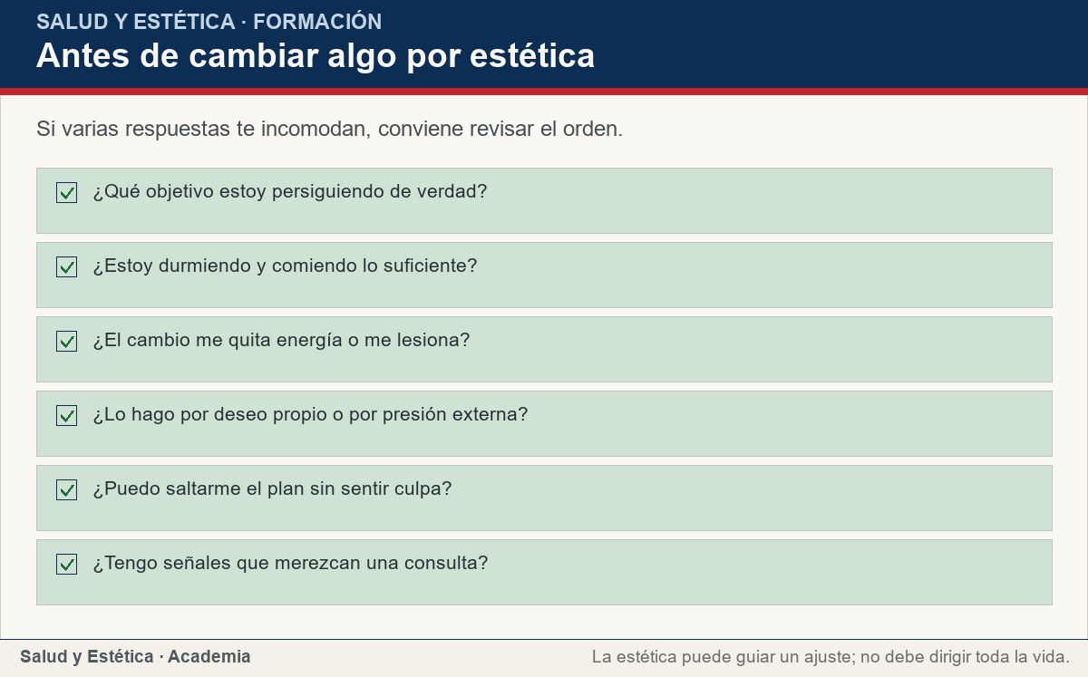
Ordenar prioridades sin rigidez
Si varias respuestas te incomodan, conviene revisar el orden.
Ver imagen original en el OA
Notes:
Imagen del OA: assets/fig-3-checklist.jpg
Texto alternativo: Antes de cambiar algo por estética
Pie: Si varias respuestas te incomodan, conviene revisar el orden.
Enlace: https://saludyestetica.lumbre.lat/object/sye-c28-r01-oa05-salud-rendimiento-y-estetica

Slide 36
Errores frecuentes · 1 de 2
•
Usar la báscula para medir los tres objetivos. El peso no dice si duermes mejor, si tu presión baja o si tu marca mejora. Cada objetivo necesita su propia señal, y confundirlas lleva a abandonar hábitos que sí funcionan.
•
Creer que el cuerpo más delgado rinde más. El rendimiento depende de energía, técnica, sueño y recuperación. Restringir de más puede costar fuerza, tolerancia al entrenamiento y salud.
Salud, rendimiento y estética: tres objetivos distintos
36 / 70

Slide 37
Errores frecuentes · 2 de 2
•
Copiar el físico de alguien sin ver su contexto. Genética, edad, historial, equipo y años de entrenamiento no aparecen en una foto. Lo que ves es un resultado, no el proceso que lo hizo posible.
•
Convertir la disciplina en castigo. Entrenar con dolor, compensar cada comida o sentir culpa por descansar no es disciplina: es una señal de que el objetivo estético ocupó todo el espacio.
Salud, rendimiento y estética: tres objetivos distintos
37 / 70
Notes:
Continuación de «Errores frecuentes» (2 de 2).

Slide 38
Criterios para decidir · 1 de 3
1.
Si un cambio te quita sueño, comida o recuperación, el precio es demasiado alto aunque mejore la apariencia.
2.
Si tu marca no mejora, revisa energía y descanso antes de recortar más comida.
3.
Si la báscula no se mueve pero tu salud o tu rendimiento mejoran, cambia la medida, no el hábito.
4.
Si la estética es tu única motivación y te angustia, busca apoyo profesional.
Salud, rendimiento y estética: tres objetivos distintos
38 / 70

Slide 39
Criterios para decidir · 2 de 3
5.
Si los objetivos chocan, elige una prioridad por temporada y escribe cuándo la revisarás.
Límites y escalamiento
Consulta con un profesional sanitario si la preocupación por el peso o la apariencia te lleva a restringir comidas, a compensar con ejercicio, a pesarte muchas veces al día o a sentir culpa persistente; si tienes menstruación irregular, cansancio que no cede, lesiones repetidas o pérdida de peso no buscada; si hay
Salud, rendimiento y estética: tres objetivos distintos
39 / 70
Notes:
Continuación de «Criterios para decidir» (2 de 3).

Slide 40
Criterios para decidir · 3 de 3
embarazo, lactancia, diabetes tratada, enfermedad renal o hepática, medicación con horarios o antecedentes de trastorno de la conducta alimentaria.
También merece consulta el dolor que cambia tu entrenamiento y cualquier síntoma que aparezca junto con un cambio de dieta. Esta lección distingue objetivos y propone un orden; no diagnostica, no prescribe y no sustituye una consulta.
Salud, rendimiento y estética: tres objetivos distintos
40 / 70
Notes:
Continuación de «Criterios para decidir» (3 de 3).

Slide 41
Actividad 1 · Opción múltiple
Sección: Comprueba lo que aprendiste
¿Cuál es la diferencia principal entre salud y rendimiento?
A) La salud se mide con la báscula y el rendimiento con fotos.
B) La salud pregunta cómo funciona el cuerpo; el rendimiento, qué tan bien haces una tarea concreta.
C) El rendimiento es siempre más importante que la salud.
D) No hay diferencia: ambos se miden con la misma marca.
Salud, rendimiento y estética: tres objetivos distintos
41 / 70
Notes:
Solución: B) La salud pregunta cómo funciona el cuerpo; el rendimiento, qué tan bien haces una tarea concreta.
Explicación: La salud se refiere al funcionamiento y al bienestar; el rendimiento, a una capacidad concreta como correr, levantar o resistir. Cada uno tiene su propia medida.
Evidencia: La lección define los tres objetivos por la pregunta que responden, no por el aspecto del cuerpo.
Enlace al OA: https://saludyestetica.lumbre.lat/object/sye-c28-r01-oa05-salud-rendimiento-y-estetica

Slide 42
Actividad 2 · Opción múltiple
Sección: Comprueba lo que aprendiste
Una persona mejora su presión y su sueño, pero la báscula no cambia. ¿Qué se puede concluir?
A) Que no está logrando nada porque el peso es lo único que importa.
B) Que la salud puede mejorar sin que el peso cambie, y eso cuenta como avance.
C) Que debe recortar más comida para mover la báscula.
D) Que el ejercicio no sirve si no baja de peso.
Salud, rendimiento y estética: tres objetivos distintos
42 / 70
Notes:
Solución: B) Que la salud puede mejorar sin que el peso cambie, y eso cuenta como avance.
Explicación: Los beneficios de la actividad física no dependen de que el peso cambie. Presión, sueño, energía y ánimo son señales de salud que la báscula no mide.
Evidencia: OMS, Actividad física: la actividad regular es muy beneficiosa para la salud física y mental; NIDDK: el peso es un factor de riesgo, no la única medida.
Enlace al OA: https://saludyestetica.lumbre.lat/object/sye-c28-r01-oa05-salud-rendimiento-y-estetica

Slide 43
Actividad 3 · Verdadero o falso
Sección: Comprueba lo que aprendiste
La estética es un objetivo legítimo, pero no es una medida de salud.
A) Verdadero
B) Falso
Salud, rendimiento y estética: tres objetivos distintos
43 / 70
Notes:
Solución: Verdadero
Explicación: Querer verse bien es válido; el problema es usar la apariencia como prueba de que el cuerpo está sano. La salud se mide con otras señales.
Evidencia: La lección separa el deseo estético de la medición de salud y recuerda que la percepción cambia con luz, ropa y estado de ánimo.
Enlace al OA: https://saludyestetica.lumbre.lat/object/sye-c28-r01-oa05-salud-rendimiento-y-estetica

Slide 44
Actividad 4 · Verdadero o falso
Sección: Comprueba lo que aprendiste
Bajar de peso siempre mejora el rendimiento deportivo.
A) Verdadero
B) Falso
Salud, rendimiento y estética: tres objetivos distintos
44 / 70
Notes:
Solución: Falso
Explicación: No hay una dirección universal. En algunos deportes puede ayudar y en otros costar fuerza, energía o recuperación. El rendimiento se mide con la tarea concreta.
Evidencia: La lección explica que el rendimiento depende de entrenamiento, técnica, energía, sueño y recuperación, no sólo del peso.
Enlace al OA: https://saludyestetica.lumbre.lat/object/sye-c28-r01-oa05-salud-rendimiento-y-estetica

Slide 45
Actividad 5 · Relacionar · 1 de 2
Sección: Comprueba lo que aprendiste
Relaciona cada objetivo con su medida más adecuada.
Columna A
1. Salud
2. Rendimiento
3. Estética
4. Conflicto
5. Prioridad temporal
Columna B
A) Marca o carga en una tarea
Salud, rendimiento y estética: tres objetivos distintos
45 / 70
Notes:
Solución: Salud → Energía, sueño y análisis
Rendimiento → Marca o carga en una tarea
Estética → Ropa, fotos y percepción
Conflicto → Un objetivo que se paga con otro
Prioridad temporal → Un orden con fecha de revisión
Evidencia: Cada objetivo tiene una señal distinta; el conflicto aparece cuando una meta se paga con el sustrato de otra.
Enlace al OA: https://saludyestetica.lumbre.lat/object/sye-c28-r01-oa05-salud-rendimiento-y-estetica

Slide 46
Actividad 5 · Relacionar · 2 de 2
B) Ropa, fotos y percepción
C) Un objetivo que se paga con otro
D) Un orden con fecha de revisión
E) Energía, sueño y análisis
Salud, rendimiento y estética: tres objetivos distintos
46 / 70
Notes:
Continuación de «Actividad 5 · Relacionar» (2 de 2).

Slide 47
Actividad 6 · Completar la frase
Sección: Comprueba lo que aprendiste
La ___ es la base que sostiene al rendimiento y a la estética; la ___ es un objetivo legítimo, pero no una medida de salud.
Salud, rendimiento y estética: tres objetivos distintos
47 / 70
Notes:
Solución: salud · estética
Explicación: Sin salud, el rendimiento y la apariencia se vuelven más caros. La estética importa, pero no sustituye las señales de funcionamiento.
Evidencia: La lección ordena salud primero y distingue la apariencia de las medidas de salud.
Enlace al OA: https://saludyestetica.lumbre.lat/object/sye-c28-r01-oa05-salud-rendimiento-y-estetica

Slide 48
Actividad 7 · Clasificar · 1 de 2
Sección: Comprueba lo que aprendiste
Clasifica cada frase según el objetivo que está midiendo.
Categorías
• Salud
• Rendimiento
• Estética
1. Duermo mejor y tengo más energía
2. Corro los diez kilómetros más rápido
3. La camisa me queda distinta
Salud, rendimiento y estética: tres objetivos distintos
48 / 70
Notes:
Solución: 1. Duermo mejor y tengo más energía → Salud
2. Corro los diez kilómetros más rápido → Rendimiento
3. La camisa me queda distinta → Estética
4. Mi presión arterial bajó → Salud
5. Levanto más en sentadilla → Rendimiento
6. Me veo más definida al espejo → Estética
7. Me recupero mejor entre sesiones → Rendimiento
Evidencia: Las señales de salud, rendimiento y estética son distintas y no siempre se mueven juntas.
Enlace al OA: https://saludyestetica.lumbre.lat/object/sye-c28-r01-oa05-salud-rendimiento-y-estetica

Slide 49
Actividad 7 · Clasificar · 2 de 2
4. Mi presión arterial bajó
5. Levanto más en sentadilla
6. Me veo más definida al espejo
7. Me recupero mejor entre sesiones
Clasifica cada elemento en una de las categorías.
Salud, rendimiento y estética: tres objetivos distintos
49 / 70
Notes:
Continuación de «Actividad 7 · Clasificar» (2 de 2).

Slide 50
Actividad 8 · Detective de errores
Sección: Comprueba lo que aprendiste
Marca la línea donde el razonamiento falla.
A) Renata escribe sus tres objetivos y la medida de cada uno.
B) Observa que su salud mejoró aunque la báscula no se moviera.
C) Como su amiga bajó de peso con ayuno, concluye que ese es el plan para su rendimiento.
D) Revisa sueño, desayuno y recuperación antes de recortar comida.
E) Decide revisar su prioridad en un mes.
Salud, rendimiento y estética: tres objetivos distintos
50 / 70
Notes:
Solución: C) Como su amiga bajó de peso con ayuno, concluye que ese es el plan para su rendimiento.
Explicación: El caso de otra persona no indica que el mismo plan sirva para su rendimiento ni para su salud. Las demás líneas describen observación, revisión y seguimiento.
Evidencia: Un caso personal no es evidencia para todos; cada objetivo tiene su propia medida y su propio contexto.
Enlace al OA: https://saludyestetica.lumbre.lat/object/sye-c28-r01-oa05-salud-rendimiento-y-estetica

Slide 51
Revisión rápida · 1 de 2
Criterio de avance
Se considera superado con al menos 70% de acierto agregado en las actividades cubiertas.
Actividades cubiertas
• Opción múltiple · sye-c28-r01-oa05-ex01
• Opción múltiple · sye-c28-r01-oa05-ex02
• Verdadero o falso · sye-c28-r01-oa05-ex03
• Verdadero o falso · sye-c28-r01-oa05-ex04
• Relacionar · sye-c28-r01-oa05-ex05
Salud, rendimiento y estética: tres objetivos distintos
51 / 70
Notes:
Compuerta de avance: Revisión rápida
Umbral declarado: 70%.
No se incluyen puntuaciones de ninguna sesión ni respuestas personales.
Enlace: https://saludyestetica.lumbre.lat/object/sye-c28-r01-oa05-salud-rendimiento-y-estetica

Slide 52
Revisión rápida · 2 de 2
• Completar la frase · sye-c28-r01-oa05-ex06
• Clasificar · sye-c28-r01-oa05-ex07
• Detective de errores · sye-c28-r01-oa05-ex08
Al superar: Distingues qué mide cada objetivo, detectas un conflicto y sabes ordenar prioridades sin sacrificar la salud.
Si aún no se alcanza: Repasa la matriz de los tres objetivos y escribe una meta de cada tipo con su medida y su precio.
Salud, rendimiento y estética: tres objetivos distintos
52 / 70
Notes:
Continuación de «Revisión rápida» (2 de 2).

Slide 53
Actividad 9 · Reflexión
Sección: Comprueba lo que aprendiste
Escribe tus tres objetivos actuales y la medida que usas para cada uno. Después responde: ¿alguna de esas medidas está juzgando un objetivo que no le corresponde? ¿Qué cambiarías esta temporada?
Pregunta abierta · las respuestas personales no se incluyen en esta exportación.
Salud, rendimiento y estética: tres objetivos distintos
53 / 70
Notes:
Reflexión del OA: Escribe tus tres objetivos actuales y la medida que usas para cada uno. Después responde: ¿alguna de esas medidas está juzgando un objetivo que no le corresponde? ¿Qué cambiarías esta temporada?
No se exportan respuestas personales.
Enlace: https://saludyestetica.lumbre.lat/object/sye-c28-r01-oa05-salud-rendimiento-y-estetica

Slide 54
Juegos · Memoria para separar los tres objetivos
Cara A | Cara B
Salud | Cómo funciona el cuerpo y cómo te sientes
Rendimiento | Qué tan bien haces una tarea concreta
Estética | Cómo se ve el cuerpo: subjetiva y cultural
Conflicto | Un objetivo que se paga con otro
Prioridad | Un orden temporal con fecha de revisión
Salud, rendimiento y estética: tres objetivos distintos
54 / 70
Notes:
Tabla del OA: Juegos · Memoria para separar los tres objetivos
Enlace: https://saludyestetica.lumbre.lat/object/sye-c28-r01-oa05-salud-rendimiento-y-estetica

Slide 55
Juegos · Memoria para separar los tres objetivos · Cómo practicar
Este es el contenido estático del juego. Para emparejar las cartas y practicar la interacción, abre el OA.
Abrir el juego en el OA
Salud, rendimiento y estética: tres objetivos distintos
55 / 70
Notes:
Juego de memoria: Juegos · Memoria para separar los tres objetivos
Enlace: https://saludyestetica.lumbre.lat/object/sye-c28-r01-oa05-salud-rendimiento-y-estetica

Slide 56
Juegos · Tarjetas para ordenar objetivos · Tarjeta 1 de 5
Pregunta
¿Qué pregunta responde la salud?
Salud, rendimiento y estética: tres objetivos distintos
56 / 70
Notes:
Anverso: ¿Qué pregunta responde la salud?
Reverso: Cómo funciona el cuerpo: energía, sueño, ánimo, presión, glucosa, dolor y capacidad para la vida diaria. No se mide sólo con la báscula.
Enlace: https://saludyestetica.lumbre.lat/object/sye-c28-r01-oa05-salud-rendimiento-y-estetica

Slide 57
Juegos · Tarjetas para ordenar objetivos · Tarjeta 1 de 5 · Respuesta
Respuesta
Cómo funciona el cuerpo: energía, sueño, ánimo, presión, glucosa, dolor y capacidad para la vida diaria. No se mide sólo con la báscula.
Salud, rendimiento y estética: tres objetivos distintos
57 / 70
Notes:
Respuesta de la tarjeta 1.

Slide 58
Juegos · Tarjetas para ordenar objetivos · Tarjeta 2 de 5
Pregunta
¿Qué pregunta responde el rendimiento?
Salud, rendimiento y estética: tres objetivos distintos
58 / 70
Notes:
Anverso: ¿Qué pregunta responde el rendimiento?
Reverso: Qué tan bien haces una tarea concreta: correr, levantar, resistir un partido. Se mide con una marca o una carga, no con el aspecto.
Enlace: https://saludyestetica.lumbre.lat/object/sye-c28-r01-oa05-salud-rendimiento-y-estetica

Slide 59
Juegos · Tarjetas para ordenar objetivos · Tarjeta 2 de 5 · Respuesta
Respuesta
Qué tan bien haces una tarea concreta: correr, levantar, resistir un partido. Se mide con una marca o una carga, no con el aspecto.
Salud, rendimiento y estética: tres objetivos distintos
59 / 70
Notes:
Respuesta de la tarjeta 2.

Slide 60
Juegos · Tarjetas para ordenar objetivos · Tarjeta 3 de 5
Pregunta
¿Por qué la estética no manda sobre la salud?
Salud, rendimiento y estética: tres objetivos distintos
60 / 70
Notes:
Anverso: ¿Por qué la estética no manda sobre la salud?
Reverso: Porque la salud es la base que hace posibles el rendimiento y la apariencia. Cuando la estética exige sacrificar sueño, comida o recuperación, el costo aparece en todo el cuerpo.
Enlace: https://saludyestetica.lumbre.lat/object/sye-c28-r01-oa05-salud-rendimiento-y-estetica

Slide 61
Juegos · Tarjetas para ordenar objetivos · Tarjeta 3 de 5 · Respuesta
Respuesta
Porque la salud es la base que hace posibles el rendimiento y la apariencia. Cuando la estética exige sacrificar sueño, comida o recuperación, el costo aparece en todo el cuerpo.
Salud, rendimiento y estética: tres objetivos distintos
61 / 70
Notes:
Respuesta de la tarjeta 3.

Slide 62
Juegos · Tarjetas para ordenar objetivos · Tarjeta 4 de 5
Pregunta
¿Qué hacer cuando los objetivos chocan?
Salud, rendimiento y estética: tres objetivos distintos
62 / 70
Notes:
Anverso: ¿Qué hacer cuando los objetivos chocan?
Reverso: Nombrar el conflicto, elegir una prioridad por temporada y escribir cuándo se revisa. La salud no se negocia; el orden de los otros dos puede cambiar.
Enlace: https://saludyestetica.lumbre.lat/object/sye-c28-r01-oa05-salud-rendimiento-y-estetica

Slide 63
Juegos · Tarjetas para ordenar objetivos · Tarjeta 4 de 5 · Respuesta
Respuesta
Nombrar el conflicto, elegir una prioridad por temporada y escribir cuándo se revisa. La salud no se negocia; el orden de los otros dos puede cambiar.
Salud, rendimiento y estética: tres objetivos distintos
63 / 70
Notes:
Respuesta de la tarjeta 4.

Slide 64
Juegos · Tarjetas para ordenar objetivos · Tarjeta 5 de 5
Pregunta
¿Cuándo consultar?
Salud, rendimiento y estética: tres objetivos distintos
64 / 70
Notes:
Anverso: ¿Cuándo consultar?
Reverso: Cuando la preocupación por el peso o la apariencia lleva a restringir, compensar o sentir culpa persistente; también ante cansancio, lesiones repetidas o menstruación irregular.
Enlace: https://saludyestetica.lumbre.lat/object/sye-c28-r01-oa05-salud-rendimiento-y-estetica

Slide 65
Juegos · Tarjetas para ordenar objetivos · Tarjeta 5 de 5 · Respuesta
Respuesta
Cuando la preocupación por el peso o la apariencia lleva a restringir, compensar o sentir culpa persistente; también ante cansancio, lesiones repetidas o menstruación irregular.
Salud, rendimiento y estética: tres objetivos distintos
65 / 70
Notes:
Respuesta de la tarjeta 5.

Slide 66
Para dominar este tema
Salud, rendimiento y estética son tres preguntas distintas. La salud se mide con cómo funcionas y cómo te sientes; el rendimiento, con la tarea que te importa; la estética, con una percepción que cambia. La salud es la base porque sostiene a las otras dos, y la estética no manda porque no es una medida clínica. Elige una prioridad por temporada, escribe tu fecha de revisión y no pagues con salud lo que el espejo te promete.
Salud, rendimiento y estética: tres objetivos distintos
66 / 70

Slide 67
Fuentes y estado de revisión · 1 de 4
Fuentes consultadas:
F-OMS-ACTIVIDAD · OMS, Actividad física (hoja informativa) · https://www.who.int/es/news-room/fact-sheets/detail/physical-activity · consulta: 2026-10-25 · alcance: Alcance internacional. Beneficios de la actividad física para la salud física y mental; se usa para sostener que la salud mejora aunque el peso no cambie. No se usan las cifras de minutos ni de días de fuerza.
Salud, rendimiento y estética: tres objetivos distintos
67 / 70

Slide 68
Fuentes y estado de revisión · 2 de 4
F-NIDDK-PESO · NIH/NIDDK, Weight Management · https://www.niddk.nih.gov/health-information/weight-management · consulta: 2026-10-25 · alcance: Alcance internacional (Estados Unidos). Define la obesidad como enfermedad crónica y enumera riesgos asociados al exceso de peso. Se usa para situar la salud como conversación seria; no se copian prevalencias ni se prescribe tratamiento.
Salud, rendimiento y estética: tres objetivos distintos
68 / 70
Notes:
Continuación de «Fuentes y estado de revisión» (2 de 4).

Slide 69
Fuentes y estado de revisión · 3 de 4
F-NIMH-TCA · NIMH, Trastornos de la conducta alimentaria · https://www.nimh.nih.gov/health/topics/eating-disorders · consulta: 2026-10-25 · alcance: Alcance internacional (Instituto Nacional de Salud Mental de Estados Unidos). Describe los trastornos de la conducta alimentaria como enfermedades graves y señala la fijación con el peso, la figura y el control de la comida como posibles señales. Se usa para la derivación, no para diagnosticar.
Salud, rendimiento y estética: tres objetivos distintos
69 / 70
Notes:
Continuación de «Fuentes y estado de revisión» (3 de 4).

Slide 70
Fuentes y estado de revisión · 4 de 4
Estado de revisión: Revisión editorial, 25 de octubre de 2026. Revisión por profesional sanitario: no realizada, pendiente. Lección de carácter informativo; no prescribe dietas, entrenamientos ni tratamientos, ni sustituye una consulta.
Salud, rendimiento y estética: tres objetivos distintos
70 / 70
Notes:
Continuación de «Fuentes y estado de revisión» (4 de 4).

